Slide 1

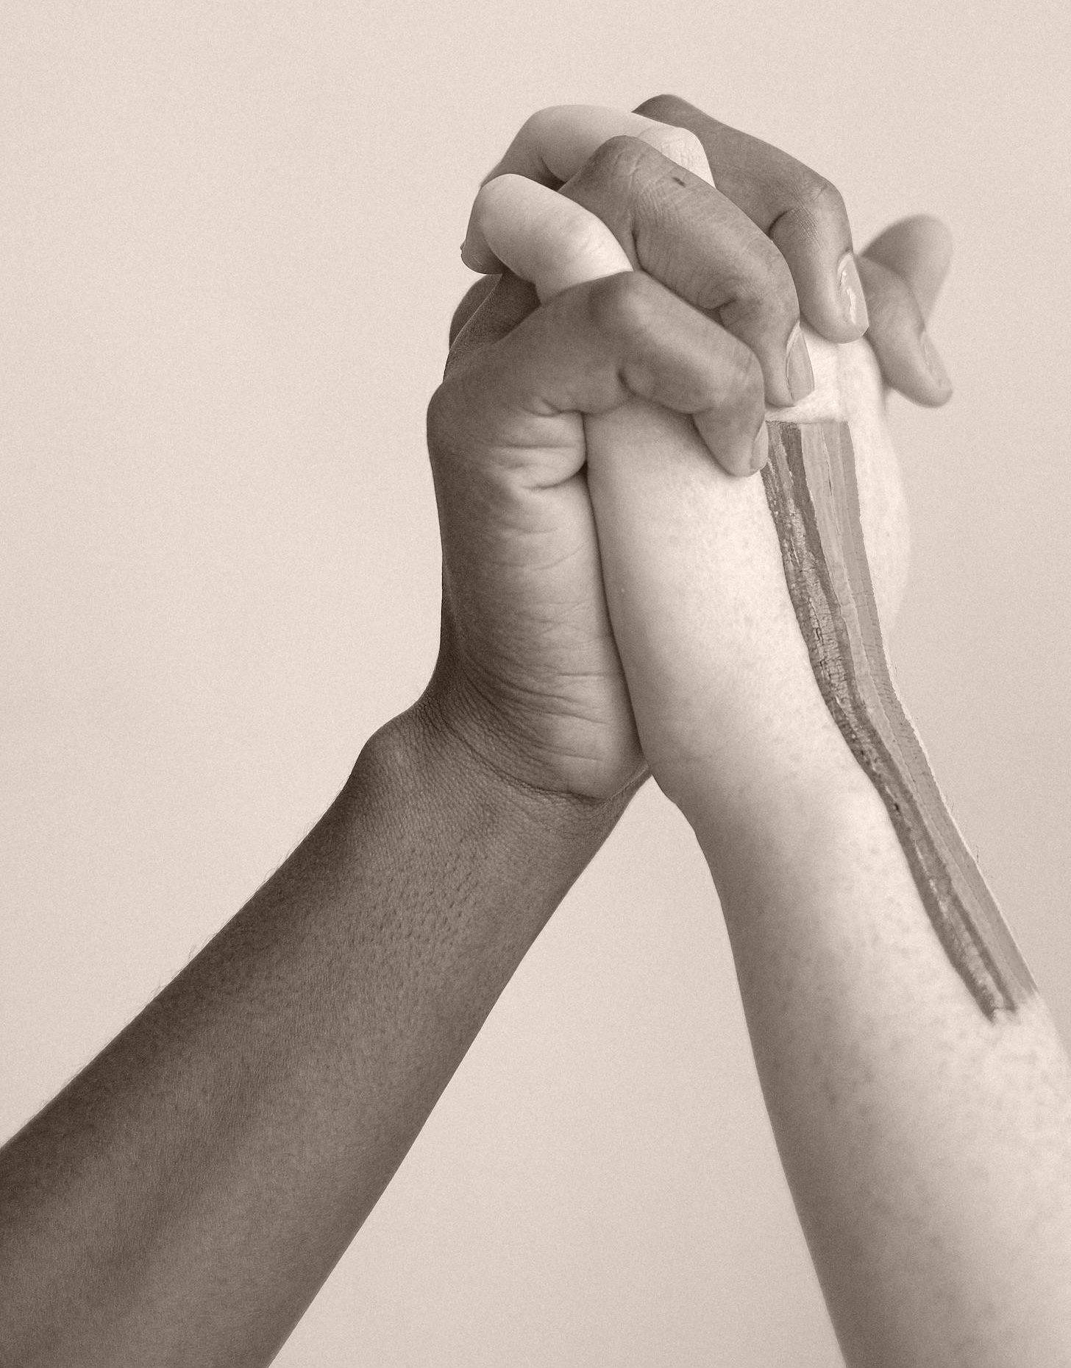

Costruire un sistema di tutela
Martina Brunelli
Safeguarding & Ethics Coordinator, Oxfam Italia
24/02/2026

Slide 2
Come abitiamo questo spazio
Parlare di safeguarding e tutela significa parlare di come costruiamo contesti sicuri, rispettosi e consapevoli nelle nostre organizzazioni. Sono temi importanti e talvolta scomodi. È possibile che emergano emozioni o vissuti personali. Vi chiediamo di abitare questo spazio con responsabilità: ascolto, apertura e disponibilità a mettersi in discussione, senza giudizio. Vi invitiamo a prendervi cura di voi e a sentirvi liberi di fare una pausa se necessario.

Slide 3

Cosa sappiamo sul safeguarding?
CHI RITENETE SIA RESPONSABILE DEL SAFEGUARDING E DELLE TUTELA?
CHI PENSATE CHE IL SAFEGUARDING PROTEGGA?

Slide 4
Cosa intendiamo con safeguarding?
Per Safeguarding si intende la tutela da ogni forma di molestia, abuso e sfruttamento, violenza.
Parliamo quindi di abuso fisico, sessuale, molestia sessuale e non, violenza sessuale, sfruttamento sessuale, ma possiamo ampliare all’abuso psicologico, l’abuso di potere, lo stalking, il mobbing, il body shaming, bullismo, discriminazione e molto altro.

Slide 5
Cosa intendiamo per condotta inappropiata?
Molestia
La molestia è un qualsiasi comportamento indesiderato che potrebbe ragionevolmente essere considerato o percepito come una fonte di offesa o di umiliazione per l’altra persona, qualora tale comportamento interferisca con il lavoro, diventi una condizione di impiego o crei un ambiente di lavoro intimidatorio ostile o offensivo.
Discriminazione
Un comportamento ingiusto o una distinzione arbitraria nei confronti di altre persone sul luogo di lavoro sulla base di caratteristiche quali: età, disabilità, cambiamento di genere, matrimonio e unione civile, gravidanza e maternità, razza, credo religioso, sesso, orientamento sessuale.
Abuso di potere
L'abuso di potere è l'uso improprio di una posizione di influenza, potere o autorità verso un'altra persona. Ciò è particolarmente grave quando una persona usa la propria influenza, potere o autorità per influenzare impropriamente la carriera o le condizioni di impiego di un altro.
Secretary-General’s Bulletin on Addressing discrimination, harassment, including sexual harassment, and abuse of authority (ST/SGB/2019/8).

Slide 6
Cosa intendiamo per condotta inappropiata?
Sfruttamento sessuale
Qualsiasi effettivo o potenziale abuso di una posizione di vulnerabilità, differenza di potere o fiducia, a scopi sessuali; incluso, ma non limitato a, il guadagno di un beneficio monetario, sociale o politico tramite lo sfruttamento sessuale di un’altra persona
Abuso sessuale
Effettiva o potenziale invasione di natura sessuale, tramite utilizzo di forza o in virtù di condizioni inique o coercitive.
Molestia sessuale
La molestia sessuale è un’avance sessuale indesiderata, una richiesta di favori sessuali, un atteggiamento o un gesto verbale o fisico di natura sessuale che potrebbe ragionevolmente essere considerate o percepito come una fonte di offesa o umiliazione per l’altra persona, qualora tale comportamento interferisca con il lavoro, diventi una condizione di impiego o crei un ambiente di lavoro intimidatorio, ostile o offensivo.
Secretary-General’s Bulletin on Special measures for protection from sexual exploitation and sexual abuse (ST/SGB/2003/13).
Secretary-General’s Bulletin on Addressing discrimination, harassment, including sexual harassment, and abuse of authority (ST/SGB/2019/8).

Slide 7
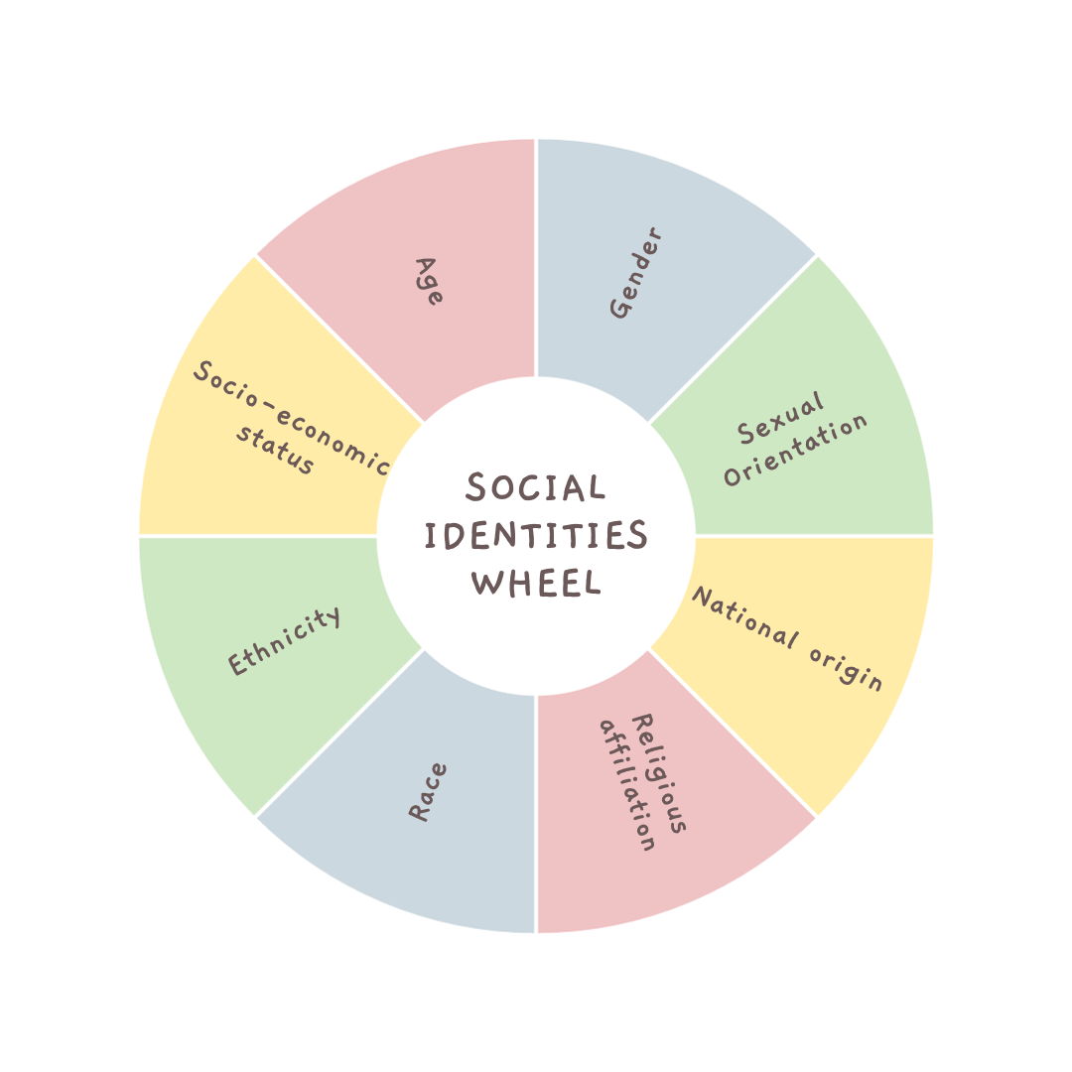
Riflettiamo sulla nostra identità
Pensate alle varie dimensioni che costituiscono la vostra identità sociale: età, genere, orientamento sessuale e sentimentale, nazionalità, affiliazione religiosa o spirituale, aspetto fisico, etnia, stato socio-economico.
Quali identità pensi abbiano il maggiore effetto su come percepisci te stesso e su come gli altri ti percepiscono?
Quali identità, e in che modo, ti danno potere e privilegi?

Slide 8

Potere e privilegi
Comprendere il potere che abbiamo, come individui e collettivamente, è fondamentale per comprendere perché episodi di molestia, discriminazione, violenza (o altre forme di condotta inappropriata) possono verificarsi ovunque.

Slide 9
Lavoriamo in gruppo
5 min | Lettura del caso
30 min | Discussione di gruppo: Riflettere sul caso e sulle conseguenze Identificare comportamenti inappropriati o rischiosi Proporre possibili soluzioni e buone pratiche Discutere su come le varie figure coinvolte avrebbero potuto reagire all’episodio presentato

Slide 10

PAUSA

Slide 11



Restituzione delle riflessioni

Slide 12
Standard minimi di tutela
Un sistema di segnalazione conosciuto e facilmente utilizzabile
Funzioni interne e un Organigramma interno che definisce ruoli e responsabilità
Un Codice Etico che definisce una serie di valori e principi-chiave e disciplina i comportamenti di tutti coloro che a vario titolo collaborano con l’ente
Procedure formalizzate che definiscono concetti e principi chiave e meccanismi e responsabilità per la tutela
Formazione e informazione per staff, partner, eventuali volontari/e
Comunicazione interna ed esterna chiara e trasparente

Slide 13



Come tutelare?
www.menti.com
4946 4961
START
Quali nuove azioni o strategie abbiamo bisogno di adottare?
KEEP
Quali pratiche esistenti stanno funzionando bene e vanno preservate?
STOP
Quali pratiche non funzionano e sarebbe meglio interrompere?

Slide 14




Misure di prevenzione
Definizione, diffusione e formazione sul Codice Etico e procedure / policy di tutela
Analisi dei rischi accurate e percorsi di mitigazione dei rischi con relativo monitoraggio
Attribuzione di ruoli e responsabilità chiare all’interno dell’org. sulla tutela, per la formazione, la sensibilizzazione, il monitoraggio e l’eventuale ricezione e gestione delle segnalazioni, protezione della persona sopravvissuta
Recruitment e sistema di referenze

Slide 15





Strumenti di gestione
Definizione e diffusione di una semplice procedura di segnalazione interna o esterna
Informativa a staff, partner, comunità
Diffusione a tutti i livelli della procedura di segnalazione (assicurandosi che tutt@ siano in grado di accedervi)
Garanzia di trasparenza e riservatezza interna/esterna rispetto ai casi segnalati e gestiti
Formazione per il personale che riceve le segnalazioni

Slide 16
Chi è responsabile del safeguarding?
Siamo tutt@ responsabili di garantire che chiunque entri in contatto con la nostra organizzazione sia al sicuro da molestie, abusi, sfruttamenti, discriminazioni o altre forme di condotta inappropriata.
Questo significa:
Comprendere il comportamento che ci si aspetta da noi e dalle altre persone
Mantenere sempre un comportamento rispettoso
Fare in modo che anche le altre persone dimostrino gli stessi standard di comportamento
Segnalare qualsiasi violazione del Codice di Condotta

Slide 17
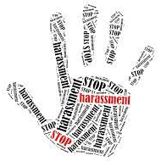


Qual è la nostra responsabilità?
Intervenire
Supportare
Segnalare

Slide 18
L’importanza di segnalare
Sistema di prevenzione
Riflessione sui nostri comportamenti
Creazione di una culture del rispetto

Slide 19
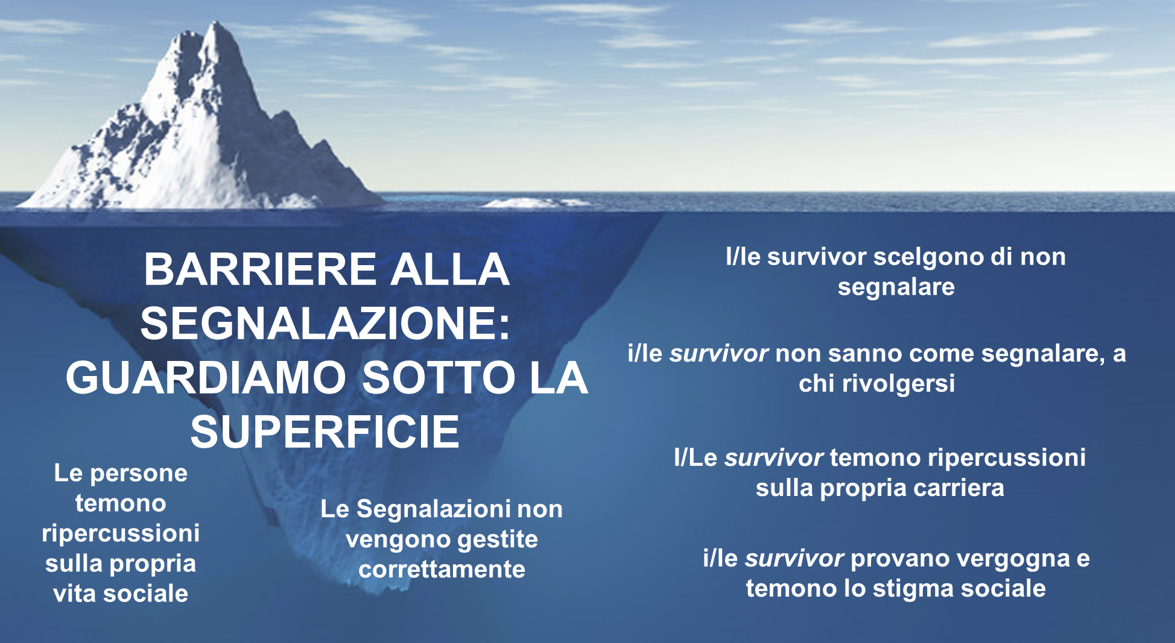
Segnalazioni e barriere

Slide 20
Gestione delle segnalazioni
FASE 1: Ricezione della segnalazione
Prima conversazione con survivor o testimone
FASE 2: Riunione del team e decisione
Il team preposto decide come proseguire
Fase 3: Indagine (ove necessaria)
Individuare una figura qualificata
Valutazione del rischio
Consenso del/la survivor a procedere
Raccolta di evidenze
Conferma o smentita del caso
Fase 4: Chiusura del caso
Passaggio del report a management o HR
Presa di decisione circa eventuali azioni da intraprendere
Si valuta se procedere o meno con un’indagine

Slide 21
Gestione delle segnalazioni
NEED TO KNOW
Le informazioni vengono condivise solo con chi è strettamente necessario coinvolgere per garantire tutela, sicurezza e corretta gestione del caso.
SURVIVOR-CENTRED APPROACH
La persona che segnala è al centro del processo: ascolto, rispetto, riservatezza, autodeterminazione e protezione da ulteriori danni guidano ogni decisione.
I PRINCIPI GUIDA NELLA GESTIONE DELLE SEGNALAZIONI

Slide 22
Ci sono dubbi o domande?

